Slide 1


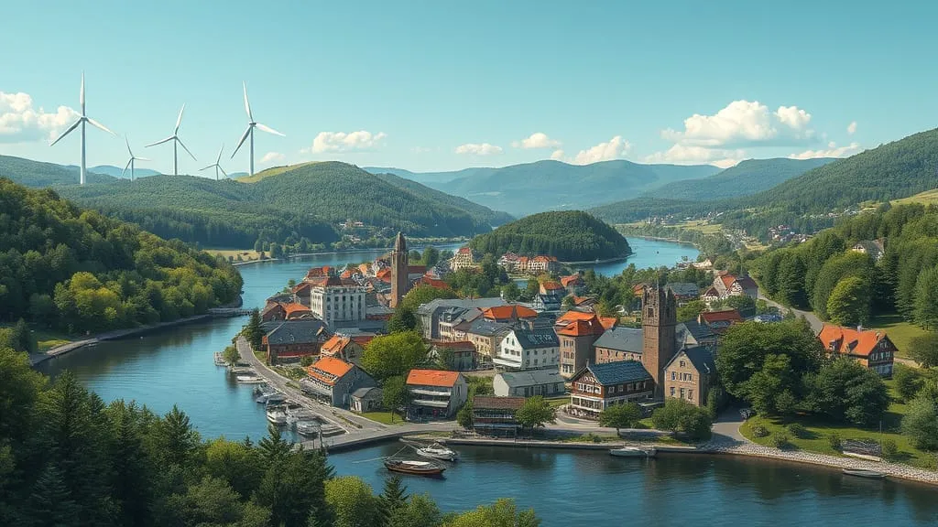



My Poster Title
Name1 Surname1, Name2 Surname2 & Name3 Surname3
Institut für ……
Alpen-Adria Univerität Klagenfurt
Institute‘s webpage
Hic est noster affixus pro Forum Sustentationis. Spero vos id placere!
Forum Sustentationis apud Universitatem Klagenfurt engagementum pro promotionem energiae renovabilis et eorum socialis acceptatione in utrimque ruralibus et urbanis ambitus. Nostri actus includunt officinas, eventa informationis et consilia ad conscientiam de praxibus sustentabilibus augendam. Studentes, investigationem et locales communitates simul coniungimus, ut solutiones innovativas evolvamus, quae et ad aspectus oecosystematicos et sociales ratione habent.
Ad Mundi Naturalis:
  Luna
  Aqua
  Villa
  Silva
Per idearum et experientiarum commutationem firmamus cohaesionem et promovere conscientiam circa momentum evolutionis sustentabilis. Simul conamur futurum amicum ambiendi construere, quod omnes societatis participes includit.
Kontakt: Name Surname
Alpen-Adria-Universität Klagenfurt
Name.surname@aau.at
Suntne ambitus et energiae renovabiles in spatio rustico contradictio? Ad dialecticam ideae conservationis ambitus et ad contradictionem inter culturam regionis et naturae integritatem.

